Slide 1



Traitement automatisé avancé des données
A l’aide du Miro , ASANA
Réalisé par :
M. Belgra oussama
M. XXX
M. XXX
M. XXX

Slide 2
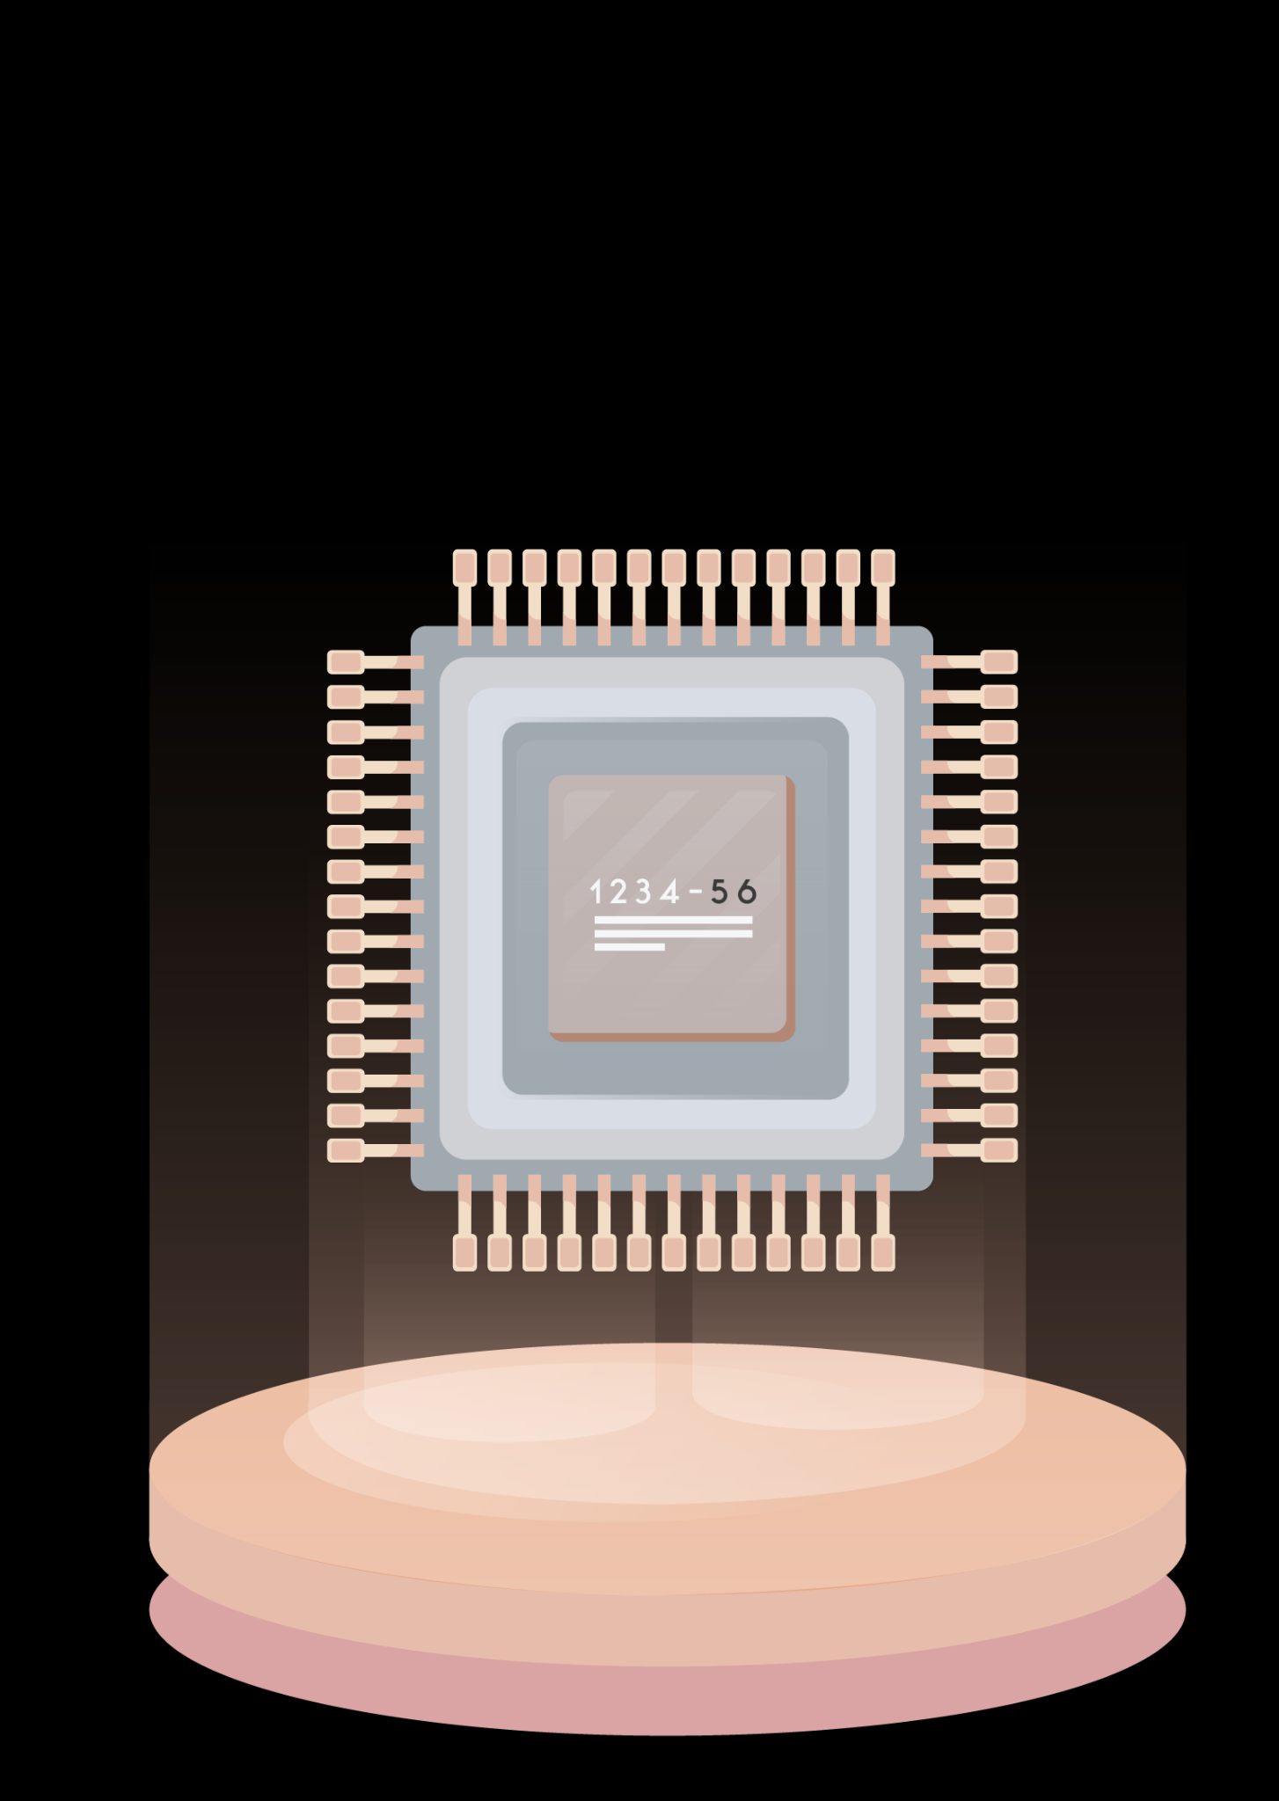
INTRODUCTION

Slide 3
PLAN
01
02
03
Outil du gestion utilsée
Planification du projet
Cas Pratique
04
06
05
Fonctionnalités de
l’Application
Résultats Obtenus
Conclusion

Slide 4
Miro
est un outil de collaboration basé sur un tableau blanc, qui permet de travailler en temps réel pour brainstormer, organisation des idées et création des diagrammes (workflows)

Slide 5
ASANA
est un outil de gestion de projet en ligne qui aide les équipes à organiser leurs tâches, suivre leur progression et collaborer efficacement.

Slide 6
GITHUB
C’est pour stocker, gérer et collaborer sur le même code. Grâce aux branches et aux pull requests, plusieurs personnes peuvent travailler sur le projet simultanément sans conflits.

Slide 7
02
Planification de projet

Slide 8
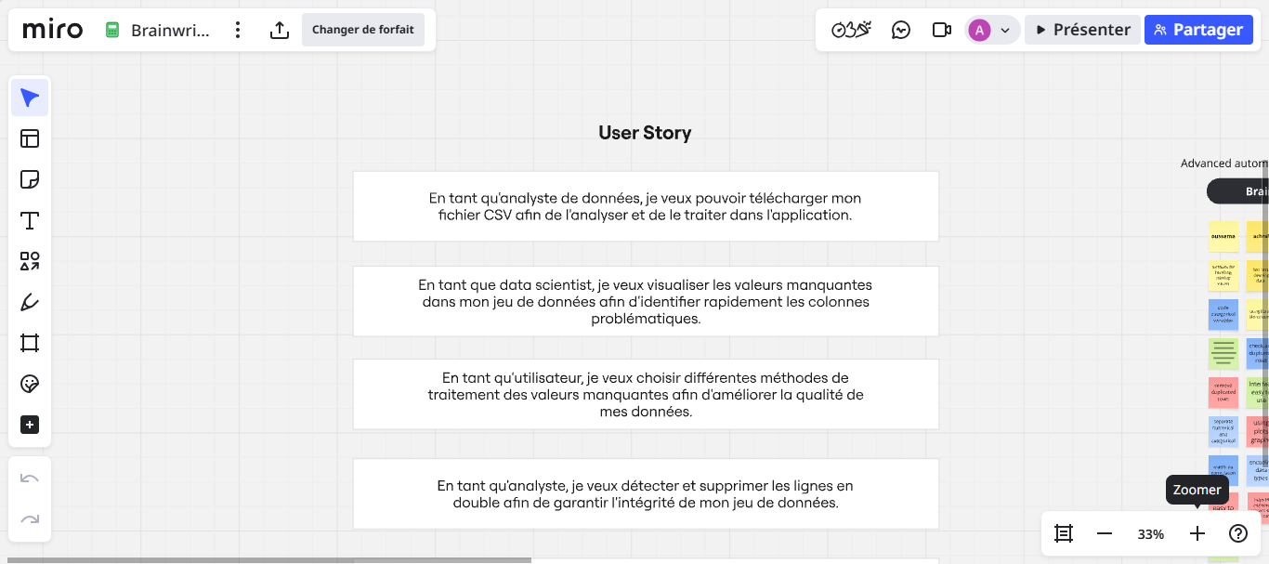
Identification des utilisateurs :
Comprendre les profils utilisateurs pour orienter les choix fonctionnels :
Notes:
Nous avons d’abord défini les utilisateurs cibles du projet, ce qui nous a permis de bien cadrer les attentes fonctionnelles. C’était une étape essentielle pour que notre produit réponde à des besoins concrets

Slide 9
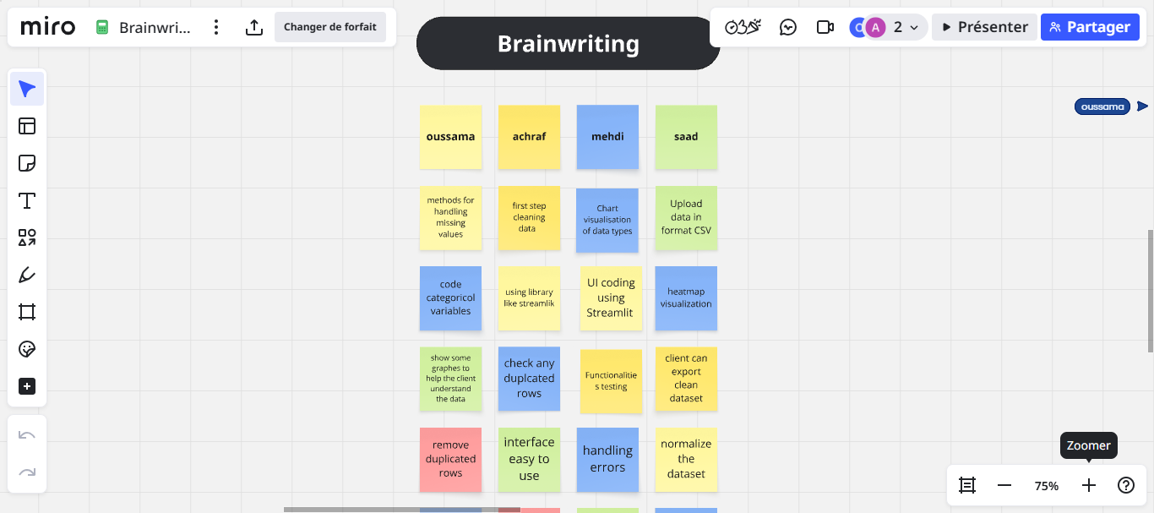
Brainwrinting:
Idéation collective et silencieuse pour favoriser la créativité de chacun.
Notes:
Ensuite, nous avons organisé une session de brainwriting. C’est une méthode de génération d’idées, où chaque membre propose des fonctionnalités ou des besoins en silence, avant une mise en commun. Cela favorise la diversité des idées et évite les influences hiérarchiques

Slide 10
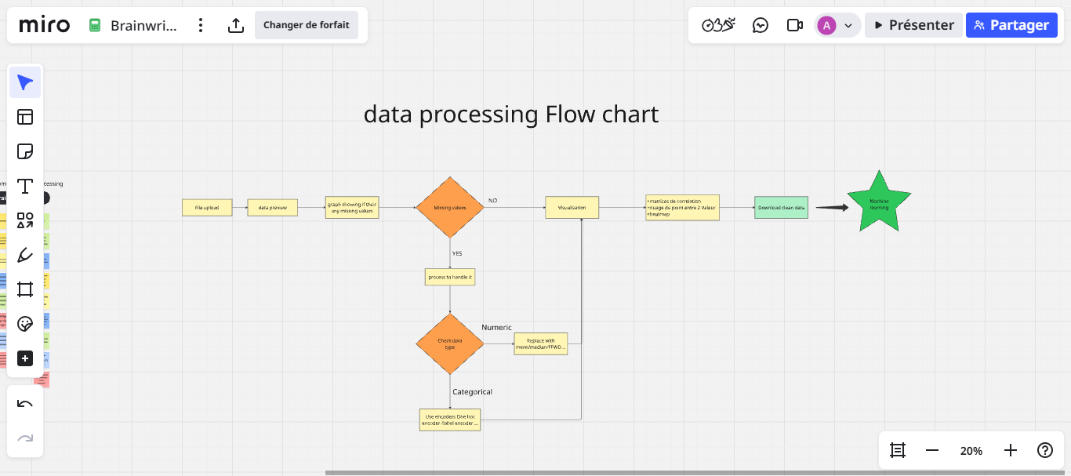
Workflow du projet
Visualiser le parcours utilisateur et les grandes étapes du projet
Notes:
Après cette phase créative, nous avons conçu un workflow général du projet. Ce schéma représente les différentes étapes du parcours utilisateur, les interactions, et les fonctionnalités principales. C’est à partir de ce workflow que nous avons commencé à structurer notre travail.

Slide 11
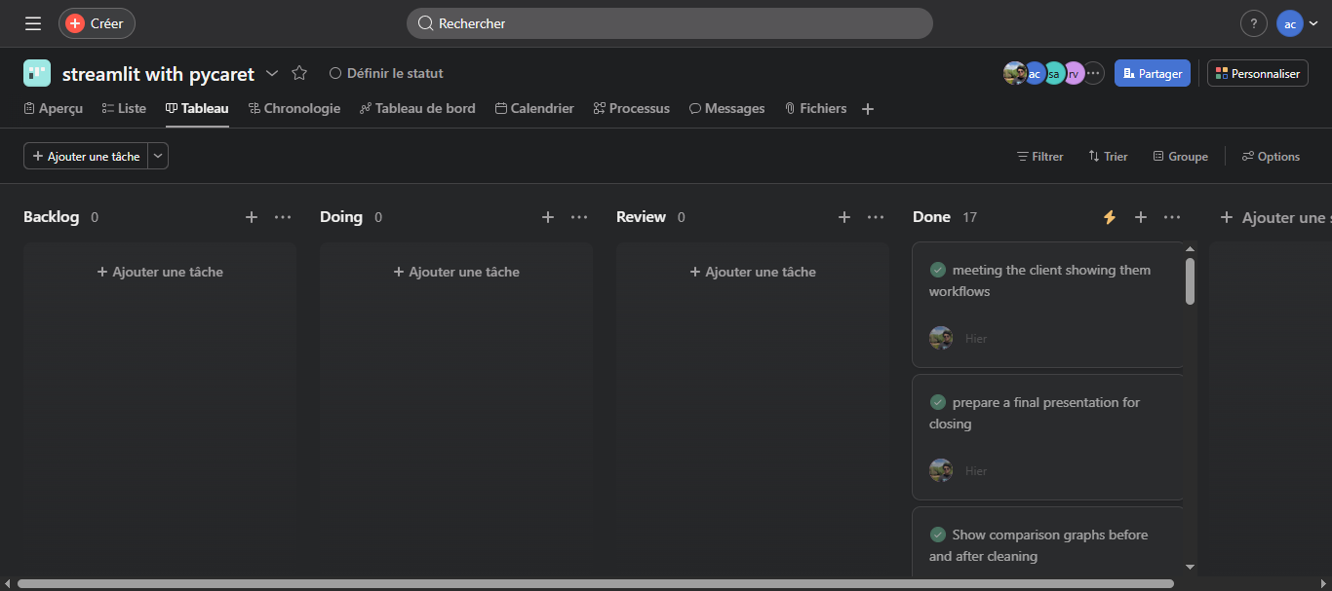
Utilisation de protocoles réseau :
Organisation des tâches, priorisation, et répartition entre membres
Notes:
Une fois ce processus posé, nous avons pu découper le projet en tâches concrètes, claires et réalisables, que nous avons organisées dans ASANA. Chaque tâche correspond à une unité de travail claire et a été assignée à un membre de l’équipe.

